Slide 1
基础知识－－特征：描述统计—经验分布
其它基础知识：概率、理论分布、抽样分布
统计推断－－特征：参数估计 (点估计、区间估计）
(估计：平均数、方差、百分率)
差异：假设检验 (参数假设检验、非参数假设检验)
(参数假设检验：平均数、方差、百分率)
(非参数假设检验：分布)
方差分析－－检验多个平均数
检验互作
相关回归－－关系：
基础知识 统计推断 相关回归 多元统计
概率 参数估计 一元回归
分布 假设检验 多元回归
方差分析 多项式回归
曲线回归

Slide 2
第七章 方差分析
－－－－－－－－－－－－－－－－－－－－－－－－－－－－－－－－－－－－－－
正态总体 二项总体 未知总体分布
－－－－－－－
检验平均数 方差 检验百分率 检验总体分布
－－－－－－－－－－－－－－－－－－－－－－－－－－－－－－－－－－－－－－
一个总体 u, t χ² 二项分布, u, t 符号检验， KS检验，适合性检验
两个总体 u, t F 二项分布, u, t 符号检验，秩和检验，KS检验
多个总体 方差分析 Bartlett 秩和检验
－－－－－－－－－－－－－－－－－－－－－－－－－－－－－－－－－－－－－－
χ² ：独立性检验
方差分析：7－1 方差分析的基本原理
7－2 单因素方差分析－见上表内容，但下述内容更广
………………………………………………………
7－3 二因素方差分析
7－4 多因素方差分析
7－5 其它：数据转换、缺失数据的估计
变量分析
二维总体分布是否独立

Slide 3
李春喜译《生命科学中的数学与统计学》 （Aulay Mackenzie）P118
方差分析与 t 检验的来历、关系
1908年William Gosset提出正态分布数据小样本检验。当时他在都伯林的吉尼斯（Guinness）啤酒公司工作，该公司拒绝让他发表其检验，但他以“学生 ”student 的笔名发表了该检验。这个检验被称为“学生氏 t 检验”。该检验只能对两个样本进行检验，不能延伸到三个或更多的样本。
1925年，在罗森斯得农业试验站工作的 RA Fisher，将上述的 t 检验扩展到了两个样本以上，并进行更复杂试验设计的分析。Fisher称其为方差分析。
当方差分析用于两个样本数据时，它给出了与“学生氏 t 检验”完全相同的结果。

Slide 4
方差分析的用途
主要用途：
多个样本平均数的比较 ----
单个因素多个水平的平均数的比较
多个因素间互作的分析 ---- 交互作用
其它用途：
回归方程的假设检验
多元相关系数的检验

Slide 5
怎样作方差分析 ----------- Excel
方差分析检验的是什么 -- 期望均方
方差分析之后再做什么 -- 多重比较
7－1 方差分析的基本原理
一、相关术语
二、基本原理
三、数学模型
四、平方和与自由度的分解
五、统计假设的显著性检验
六、多重比较

Slide 6
一、相关术语
试验因素：影响试验指标的原因
非控因素－－随机因素。田间试验：温、光、湿、土壤…
可控因素－－固定因素。室内试验控制：温、光、湿…
因素水平：各试验因素的不同状态。例：15℃、20℃、25℃
试验处理：对受试对象给予的某种外部干预，是试验中实施的因素水平的一个组合。
单因素试验时，试验因素的一个水平就是一个处理；
多因素试验中，实施在试验单位上的具体项目是各因素的某一水平组合。
一个水平组合才是一个处理
试验单位：试验中能接受不同试验处理的独立的试验载体。
书中指“观测总体”，可能不准确，应为“个体”
重复：指在试验中，将一个处理实施在两个(以上)试验单位上
试验误差：由无法控制的因素所引起的差异，常指随机误差

Slide 7

方差分析的误解：并非研究方差
研究平均数的大小转化为研究平均数的方差
试验因素
因素水平
试验处理
试验单位
重复
试验误差
二、基本原理
方差分析又叫变量分析，由R.A. Fisher提出。
教材P91表6－2 ： 不同饲料喂鱼增重
－－－－－－－－－－－－－－－－－－－－－－－－－－－－－
饲料
重复 A1 A2 A3 A4
1 319 248 221 270
2 279 257 236 308
3 318 268 273 290
4 284 279 249 245
5 359 262 258 286
平均数 311.8 262.8 247.4 279. 8 总平均 275.45
－－－－－－－－－－－－－－－－－－－－－－－－－－－－－
本研究内容是比较不同饲料喂鱼增重是否有差异
统计学本质是比较四个平均数间是否有差异
－－－－－－－－－－－－－－－
－－－－－－－－－－－－－－－

Slide 8
思路之一：直接对每两个平均数之间进行 t 或 u 检验
问题是：工作不系统且过程繁琐；
t 检验时误差自由度小，估计误差的精确性低，降低检验的灵敏性，容易掩盖差异的显著性；
增大犯α错误的概率：
不犯错误的概率 犯α错误的概率
单次比较 0.95 1－0.95＝0.05
6 次比较 0.95⁶＝0.735 1－0.735＝0.265
都不犯错
思路之二：各平均数相同时，彼此间变异较小 -- 方差小
各平均数不同时，彼此间变异较大 -- 方差大
所以，由平均数之间变异(方差)的大小，
可推知平均数之间是否真有差异。
问题是：平均数间方差的大小只是相对的，而不是绝对的，
究竟以什么作为衡量方差大小的标准呢？－－误差方差
－－方差分析正是基于此思路：
F＝各处理平均数间方差 / 误差方差
将对平均数的比较转化为对方差的比较 ---- 方差分析
平均数间方差
样本内方差

Slide 9
思路之二：各平均数相同时，彼此间变异较小（方差小）
各平均数不同时，彼此间变异较大（方差大）
平均数 311.8 311.8 311.8 311.8 平均数间的方差 0 小
311.8 312.8 313.8 314.8 1.67 中
311.8 262.8 247.4 279. 8 762.36 大
教材P97表6－2 ： 不同饲料喂鱼增重
－－－－－－－－－－－－－－－－－－－－－－－－－－－－－
重复 A1 A2 A3 A4
1 319 248 221 270
2 279 257 236 308
3 318 268 273 290
4 284 279 249 245
5 359 262 258 286
平均数 311.8 262.8 247.4 279. 8 平均数间方差 762.36
组间方差 762.36×5＝3811.8
－－－－－－－－－－－－－－－－－－－－－－－－－－－－－
组内方差 1041.7 135.7 399.3 561.2 组内平均方差 534.475
误差方差
－－－－－－－－－－－－－－－
平均数间方差
样本内方差
－－－－－－－－－－－－－－－

Slide 10



三、数学模型 ---- 线性可加模型
x_{j} =μ＋ε_{j} (不含处理效应)
x_{ij} =μ＋τ_{i}＋ε_{ij} (施加处理) (6.1)
x_{ij} 是在第 i 次处理下的第 j 次观察值
μ 是总体平均数
τ_{i} 是处理效应
ε_{ij}是试验误差，要求相互独立，且服从同一个正态分布N(0,σ²)
例：人类 6 胞胎，测量身高或体重
1个同卵6胞胎 3个同卵2胞胎
x₁ =μ＋ε₁ x₁₁ =μ＋G₁＋ε₁₁
x₂ =μ＋ε₂ x₁₂ =μ＋G₁＋ε₁₂ σ₁² ε₁服从 N(0,σ²)
x₃ =μ＋ε₃ x₂₁ =μ＋G₂＋ε₂₁
x₄ =μ＋ε₄ x₂₂ =μ＋G₂＋ε₂₂ σ₂² ε₂服从 N(0,σ²)
x₅ =μ＋ε₅ x₃₁ =μ＋G₃＋ε₃₁
x₆ =μ＋ε₆ x₃₂ =μ＋G₃＋ε₃₂ σ₃² ε₃服从 N(0,σ²)
x_{i} =μ+ G +ε_{i}

Slide 11
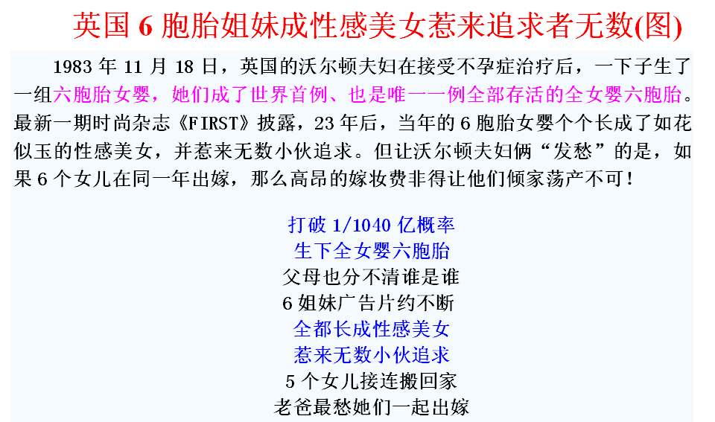

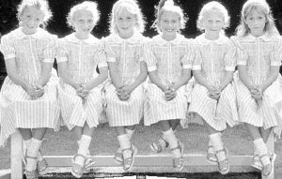

Slide 12
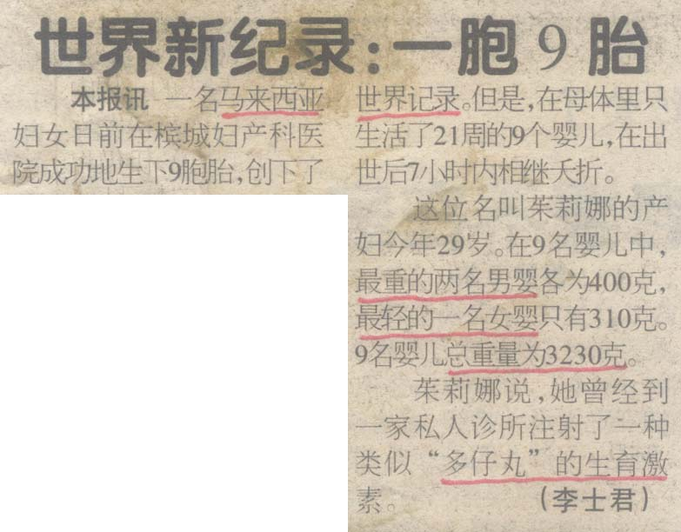
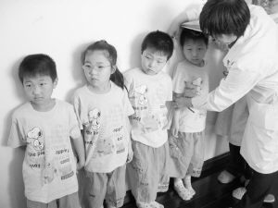
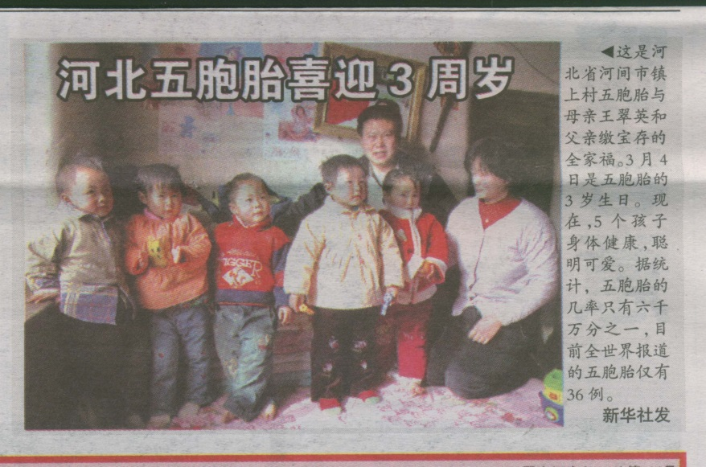
“六胞胎”四个长大成人

Slide 13
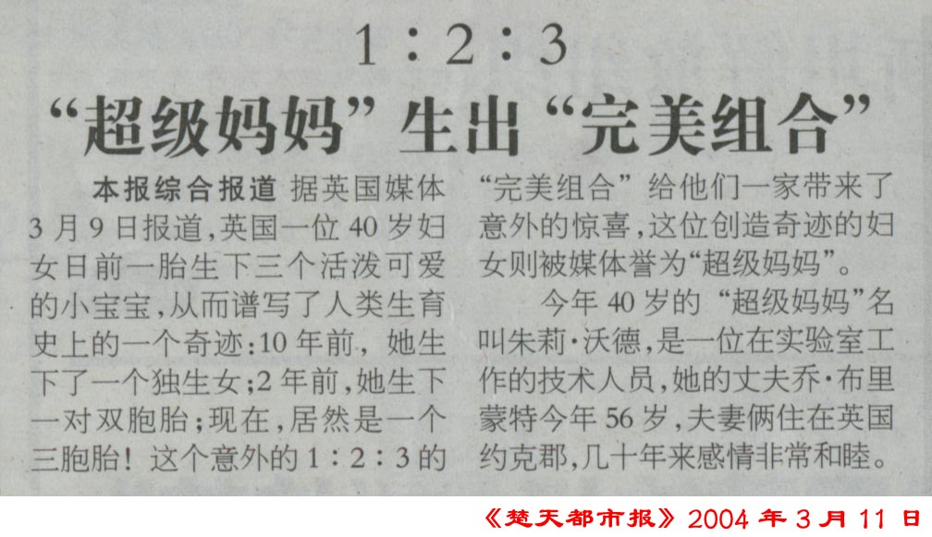
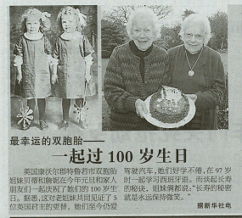

Slide 14
线性可加模型：x_{j} =μ＋ε_{j} (不含处理效应)
x_{ij} =μ＋τ_{i}＋ε_{ij} (施加处理) (6.4)
样本估计的线性模型：
x_{ij} = x￣＋t _{i} ＋e _{ij} (6.5)
x￣是样本平均数
t _{i} 是样本的处理效应＝x_{i} ￣－x￣
e_{ij} 是试验误差＝x_{ij} －x_{i} ￣
例：主食普通大米、优质大米、黄金大米 ，用 3个班学生做试验：
t _{i} 是样本的处理效应： t₁ 为普通大米 的效应
t₂ 为优质大米 的效应
t₃ 为黄金大米 的效应
x￣是样本平均数：是3个班级的总平均数
转基因水稻

Slide 15
四、平方和与自由度的分解
x_{ij} = x￣＋t _{i} ＋e _{ij} (6.5)
t _{i} 是样本的处理效应＝x_{i} ￣－x￣
e_{ij} 是试验误差＝x_{ij} －x_{i} ￣
由： x_{ij} = x ￣ ＋t _{i}＋e _{ij}
= x ￣＋(x_{i} ￣－x ￣)＋(x_{ij} － x_{i} ￣)
移项： x_{ij} －x ￣ = (x_{i} ￣－x ￣)＋(x_{ij} －x_{i} ￣)
求平方：(x_{ij} －x ￣ )²=［(x_{i} ￣－x ￣)＋(x_{ij} －x_{i} ￣)］²
=(x_{i}￣－x￣)²＋ 2(x_{i}￣－x￣) (x_{ij} －x_{i}￣) ＋(x_{ij} －x_{i}￣)²
求和：∑∑(x_{ij} －x ￣ )²= n∑(x_{i} ￣－x ￣)²＋∑∑(x_{ij} －x_{i} ￣)²
SS_{T} = SS_{t} ＋SS_{e}
求自由度： (kn －1)＝(k－1) ＋k( n－1)
df_{T} = df_{t} ＋df_{e}
处理均方： S_{t}² ＝ SS_{t} / df_{t} ＝ n∑(x_{i}￣－x￣)² / (k－1 )
误差均方： S_{e}² ＝ SS_{e} / df_{e} ＝ ∑∑(x_{ij} － x_{i} ￣)² / k( n－1)

Slide 16
A² =［B＋C］²
= B²＋ 2 BC ＋C²
(x_{ij} －x ￣ )²=［(x_{i} ￣－x ￣)＋(x_{ij} －x_{i} ￣)］²
=(x_{i}￣－x￣)²＋ 2(x_{i}￣－x￣) (x_{ij} －x_{i}￣) ＋(x_{ij} －x_{i}￣)²
∑∑ 2(x_{i}￣－x￣) (x_{ij} －x_{i}￣) = 0
利用：离均差之和等于零
离均差乘积之和等于零

Slide 17

例：P91 例6.1 ： 不同饲料养鱼增重
(1)平方和的计算： SS_{T} = SS_{t} ＋SS_{e}
SS_{T}＝ ∑∑(x_{ij} －x ￣ )²＝ ∑x²－C＝19986.95
SS_{t} ＝ n∑(x_{i} ￣－x ￣)²＝(1/n)∑T_{i}²－C＝11435.35
SS_{e} ＝ SS_{T} －SS_{t} ＝8551.60
(2)自由度的计算：df_{T} = df_{t} ＋df_{e} ＝3＋16
(3)方差的计算
S_{t}² ＝ 11435.35/3 ＝ 3811.783
S_{e}² ＝ 8551.475/16 ＝ 534.475

Slide 18
检验什么？
如何检验？
五、统计假设的显著性检验－－F 检验 P92
F＝处理均方S_{t}² / 误差均方S_{e}² ＝ 3811.8 / 534.5＝7.13
1、期望方差：方差的期望
是指与样本方差对应的总体方差的本质
需要利用H₀假设及方差的同质性：
H₀： μ₁＝μ₂＝……＝μ_{K}
σ² ₁＝σ² ₂＝……＝σ² _{K} ＝σ² 前提
误差均方的期望：E(Se²)＝ ∑∑(x_{ij} －x_{i} ￣)² / k( n－1)
＝ ∑［ ∑(x_{ij} －x_{i} ￣)² / ( n－1) ］/ k
注：记 S²_{i}＝ ∑(x_{ij} －x_{i} ￣)² / ( n－1) σ² _{i}
则：E(Se²) ＝∑［ σ² _{i} ］/ k
＝ kσ² / k
＝ σ²
无偏估计

Slide 19
处理均方的期望：
E(S_{t}²) ＝ n ∑(x_{i}￣－x￣)² / (k－1 )
＝σ² ＋ n［(∑ τ_{i}²) /(k－1 )］
F 测验：
σ² ＋n［(∑ τ_{i}²) /(k－1 )］
F＝E(S_{t}²) / E(Se²) ＝ －－－－－－－－－－－－－－－
σ²
＝ 1 ＋ ?
F＝ S_{t}² / S_{e}² ＝ 3811.8 / 534.5＝7.13
教材P91表6－2 ： 不同饲料喂鱼增重
－－－－－－－－－－－－－－－－－－－－－－－－－－－－－
重复 A1 A2 A3 A4
1 319 248 221 270
2 279 257 236 308
3 318 268 273 290
4 284 279 249 245
5 359 262 258 286
平均数 311.8 262.8 247.4 279. 8 平均数间的方差 762.36
组间方差 762.36×5＝3811.8
－－－－－－－－－－－－－－－－－－－－－－－－－－－－－
方差 1041.7 135.7 399.3 561.2 组内平均方差 534.5
σ² ₁ ＝ σ² ₂ ＝ σ² ₃ ＝ σ² ₄ ＝ …… ＝ σ² _{K} ＝ σ²
还可以证明

Slide 20
2、固定模型与随机模型
F 测验： F＝ 【σ² ＋n［(∑ τ_{i}²) /(k－1 )］】/ σ² ＝1 ＋ ?
F 测验实际上是测验 n［(∑ τ_{i}²) /(k－1 )］是否为0
P88 由对τ_{i} 的不同假定，将数学模型分为固定模型和随机模型
固定模型：记κ ² _{τ} ＝(∑ τ_{i}²) /(k－1 )，并满足∑ τ_{i} ＝0
此时，H₀：τ_{i} ＝0
H_{A}：τ_{i} ≠0
（或者，H₀： μ₁＝μ₂＝……＝μ_{K}
H_{A}：μ₁，μ₂，……，μ_{K} 不全相等）
随机模型： 记σ² _{τ} ＝(∑ τ_{i}²) /(k－1 )， 其为N(0,σ² _{τ})的方差
此时， H₀： σ² _{τ} ＝0
H_{A}： σ² _{τ} ≠0

Slide 21
G.R.Norman《生物统计学基础》
Biostatistics:The Bare Essentials
固定模型包括了设计中研究者感兴趣的因素的所有水平。
随机模型只包括了该因素的某些水平，并且意图外推到该因素的所有水平。
满足∑ τ_{i} ＝0

Slide 22

固定模型与随机模型的说明
（1）、比较：
固定模型：固定模型的处理效应τ是固定(特定)的－－限定这里只有也仅有k个处理τ；研究目的是了解这些特定的处理效应间是否有差异； 若F 测验达显著水平，则进而进行多重比较。
全国1000个品种的猪，选定特定的 4 个品种，研究猪增重
随机模型：随机模型的处理效应τ是随机的－－假定这里存在一个关于“处理τ”的总体(实验资料是从这个“处理τ”总体中随机抽取的某些样本，不同的实验，抽取的“处理”就可能不同)；研究的目的是要研究处理τ的变异程度； 若F 测验达显著水平，则进而需要估计σ² _{τ} 的值。
全国1000个品种的猪，随机抽取 4 个品种，研究猪增重的变异
－－此模型在数量遗传学中很有用。
（2）、两种模型的不同，只与F 测验的方式和统计推断的内容有关，而与df、SS、S²的计算无关。

Slide 23
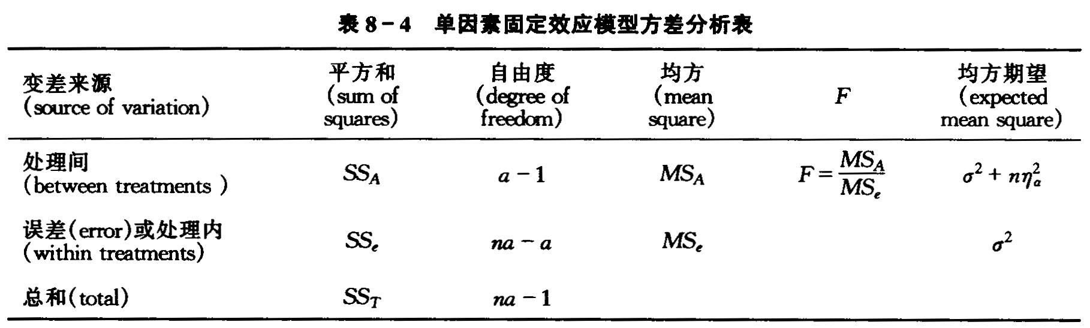
F 检验:
F＝ S_{t}² / S_{e}² ＝ 3811.8 / 534.5＝7.13
方差分析表
方差分析
差异源 | SS | df | MS | F | P-value | F crit
组间 | 11435.4 | 3 | 3811.78 | 7.13183 | 0.00295 | 3.23887
组内 | 8551.6 | 16 | 534.475 |  |  | 查F值表
总计 | 19987 | 19

Slide 24
例题结果汇总
不同饲料喂鱼增重
－－－－－－－－－－－－－－－－－－－－－－－－－－－－－
重复 A1 A2 A3 A4
1 319 248 221 270
2 279 257 236 308
3 318 268 273 290
4 284 279 249 245
5 359 262 258 286
平均数 311.8 262.8 247.4 279. 8 平均数间的方差 762.36
组间方差 762.36×5＝3811.8
－－－－－－－－－－－－－－－－－－－－－－－－－－－－－
方差 1041.7 135.7 399.3 561.2 组内平均方差 534.5
H₀： μ₁＝μ₂＝……＝μ_{K}
H_{A}：μ₁，μ₂，……，μ_{K} 不全相等
SS_{T}＝ ∑∑(x_{ij} －x ￣ )²＝ ∑x²－C＝19987
SS_{t} ＝ n∑(x_{i} ￣－x ￣)²＝(1/n)∑T_{i}²－C＝11435.4
SS_{e} ＝ SS_{T} －SS_{t} ＝8551.6
方差分析
差异源 | SS | df | MS | F | P-value | F crit
组间 | 11435.4 | 3 | 3811.78 | 7.13183 | 0.00295 | 3.23887
组内 | 8551.6 | 16 | 534.475 |  |  | 查F值表
总计 | 19987 | 19

Slide 25
六、多重比较
1、概述：F 测验是一个整体概念
若是固定模型的实验数据，需进行多重比较
H₀： μ₁＝μ₂＝……＝μ_{K}
H_{A}：μ₁，μ₂，……，μ_{K} 不全相等
2、方法：教材P93－97
(1)、最小显著差数法LSD (Least significant difference)
简单但有缺陷
(2)、最小显著极差法LSR (Least significant range)
新复极差法
q 检验
二者原理相同，只是查表不同

Slide 26
固定的标准
2、方法：教材P93－97
(1)、最小显著差数法 LSD
由假设检验公式： t＝(x₁￣－x₂￣)/ s_{（x1－x2）}
变形： LSD_{α} ＝(x₁￣－x₂￣) ＝ t_{α}×s_{（x1－x2）}
df＝ df_{e}
其中，平均数差数的标准误 s_{（x1－x2）} ＝√［(2S²_{e})/n］
来历：P 93 公式(6.20)、(6.21)

Slide 27
变动的标准
(2)、最小显著极差法LSR
新复极差检验(SSR)，又称Duncan法
q 检验， 又称Newman-keuls 检验
LSR_{α} ＝SSR_{α}×s _{x}- 查附表8
LSR_{α} ＝ q_{α}×s _{x}- 查附表9
平均数标准误 s _{x}- ＝√［S²_{e}/n］
表6-6 | 4种饲料 | 喂鱼增重 | 试验
M | 2 | 3 | 4
SSR 0.05 | 3 | 3.14 | 3.24
SSR 0.01 | 4.13 | 4.31 | 4.42
LSR 0.05 | 31.02 | 32.47 | 33.5
LSR 0.01 | 42.7 | 44.57 | 45.7
SSRα×平均数标准误 s _{x}- ＝
10.34

Slide 28
(1)、最小显著差数法LSD
(2)、最小显著极差法LSR
(3)、用法说明：P97
新复极差检验：用于一般的试验
q 检验：用于精度要求高的试验
LSD检验：用于试验中各处理平均数皆与对照相比较

Slide 29
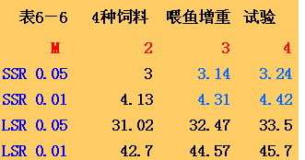
3、结果表示：
(1)、标记字母法：
P94表6－4、P96表6－7
(2)、梯形比较法：
P94表6－5
注意方向：
下上下上下上下上……
表6－7 | 4种饲料 | 喂鱼增重 | 差异显著性
饲料 | 平均数 | α＝0.05 | α＝0.01 | 注意方向
A 1 | 311.8 | a | A | A
A 4 | 279.8 | b | AB | AB
A 2 | 262.8 | b | B | B
A 3 | 247.4 | b | B | BC
 |  |  |  | BC
 |  |  |  | C
 |  |  |  | CD

Slide 30
7－2 单因素方差分析
一、单向分组资料（每组样本容量相等）的方差分析
二、单向分组资料（每组样本容量不相等）的方差分析

Slide 31
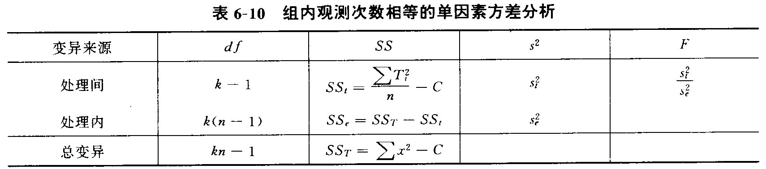
一、单向分组资料（每组样本容量相等）的方差分析
P97：表6－10 组内观测次数相等的单因素方差分析

Slide 32

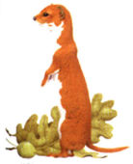
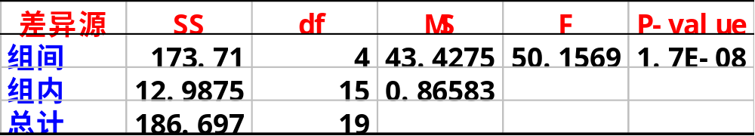
例：P98例6.2：不同地区黄鼬针毛长度
地区 | 东北 | 内蒙古 | 河北 | 安徽 | 贵州
1 | 32 | 29.2 | 25.5 | 23.3 | 22.3
2 | 32.8 | 27.4 | 26.1 | 25.1 | 22.5
3 | 31.2 | 26.3 | 25.8 | 25.1 | 22.9
4 | 30.4 | 26.7 | 26.7 | 25.5 | 23.7
平均 | 31.6 | 27.4 | 26.025 | 24.75 | 22.85

Slide 33
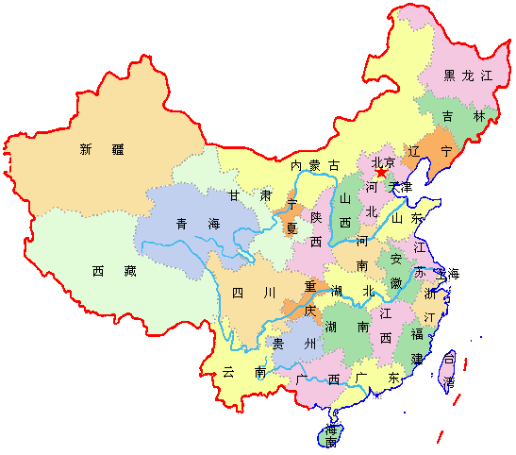
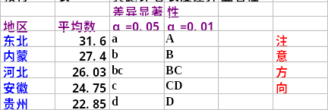
例：P98例6.2：不同地区黄鼬针毛长度
东北最冷 黄鼬针毛最长
贵州最暖 黄鼬针毛最短
D错
P99表6-13，D错

Slide 34
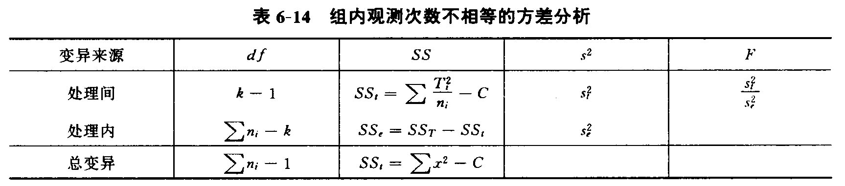
二、单向分组资料（每组样本容量不相等）的方差分析
P97：表6－10 组内观测次数相等
P99：表6－14 组内观测次数不相等
差别：（1）、数学模型中限制条件∑τ_{i} ＝0 应改为 ∑n _{i}τ_{i} ＝0
（2）、平方和 SS 、 自由度 df
（3）、各 n_{i} 的平均数 n₀ －－多重比较时使用

Slide 35
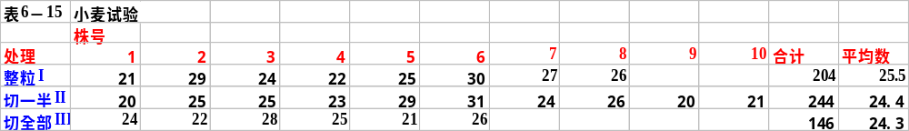
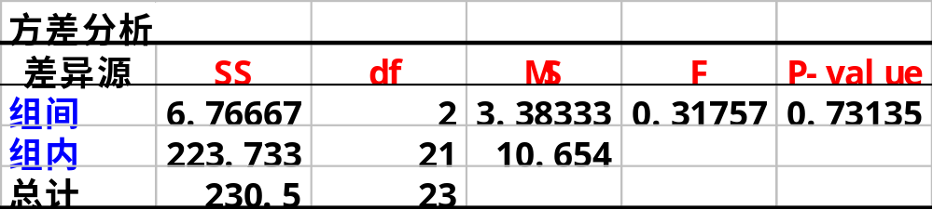

例：P100例6.3 小麦种子切胚乳后种植，成熟后测单株粒重
(∑n _{i})²－∑n_{i}²
n ₀＝－－－－－－－＝7.8
(∑n _{i})(k－1)

Slide 36
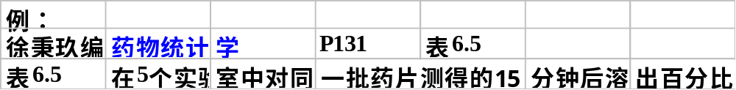

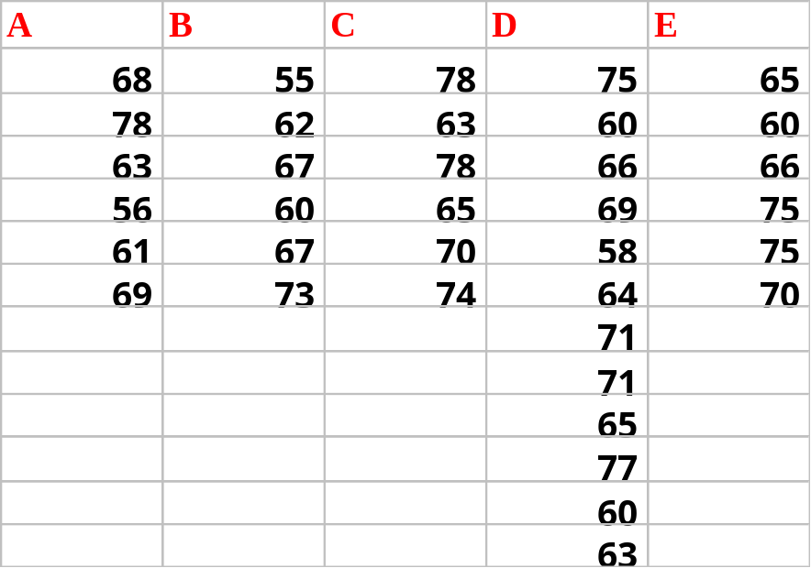
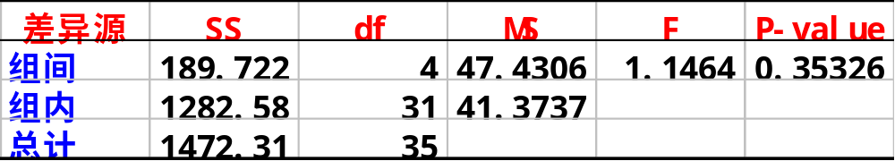
n ₀＝1008/144＝7

Slide 37
第七章 方差分析
7－1 方差分析的原理
7－2 单因素方差分析
一、单向分组资料（每组样本容量 相等）的方差分析
二、单向分组资料（每组样本容量不相等）的方差分析
------------------------------------------------------------------------------
7－3 二因素方差分析
一、无重复观察值的二因素方差分析
二、有重复观察值的二因素方差分析
7－4 多因素方差分析
一、无重复观察值的三因素方差分析
二、有重复观察值的三因素方差分析
7－5 其它
一、数据转换
二、缺失数据的估计
有重复

Slide 38
上课安排 ？
4-10 不上课
4-17 8
4-24 9
5--1 放假
5--8 10
5-15 11
5-22 12
5-29 复习
6--5 考试。或者按照学院的统一安排时间考试？

